Slide 1
Clasificare binară Audio pisici
Silivestru Silvia-Georigana
331AB

Slide 2
Descrierea aplicaţiei
Scop: Analiza caracteristicilor audio a mieunatului pentru a determina dacă pisica ne cere să o hrănim sau nu.
Notes:
Am implementat o aplicatie ce ne ajuta sa determinam daca pisica miauna fiindca ii e foame sau nu.

Slide 3
Setul de date
Sursa: https://www.kaggle.com/datasets/andrewhushcha/kitten-audio-classification
Fişier preluat: dataset.csv
Înregistrări: 360
Număr caracteristici: 18

Slide 4
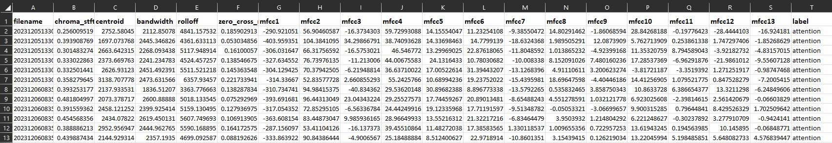
Setul de date

Slide 5
Setul de date - caracteristici
chroma_stft: tonalitate muzicala / caracteristi de înălțime
centroid: Identificarea înălțimii generale
bandwidth: Latime de banda spectrala
rolloff: ințelegerea componentelor de înaltă frecvență.
zero_cross_rate: schimbări bruște în forma undei sonore
mfcc 1-13: Coeficienti in frecventa Mel
Notes:
Frecvențe Cromatice (chroma_stft):
Semnificație: Frecvențele cromatice reprezintă distribuția energiei în diferite tonalități muzicale.
Aplicație: Ajută la înțelegerea tonalității muzicale sau a caracteristicilor de înălțime în sunetele produse de pisoi.
Centroid Spectral (centroid):
Semnificație: Centroidul spectral indică "centrul de masă" al spectrului audio, evidențiind zona unde energia este concentrată.
Aplicație: Indică "strălucirea" sau înălțimea percepută a sunetului. În meow-urile de pisoi, poate ajuta la identificarea înălțimii generale.
Lățime de Bandă Spectrală (bandwidth):
Semnificație: Lățimea de bandă spectrală măsoară răspândirea sau lățimea spectrului.
Aplicație: Reflectă gama de frecvențe prezente în sunet. În meow-urile de pisoi, ar putea surprinde cât de largă sau restrânsă este gama de înălțimi.
Rolloff Spectral (rolloff):
Semnificație: Rollofful spectral indică frecvența sub care se află un anumit procent din energia spectrală totală.
Aplicație: Poate oferi o idee despre limita superioară a frecvențelor. În meow-urile de pisoi, ar putea fi relevant pentru înțelegerea componentelor de înaltă frecvență.
Rata de Trecere prin Zero (zero_cross_rate):
Semnificație: Rata de trecere prin zero măsoară ritmul la care semnalul audio își schimbă semnul (de la pozitiv la negativ sau invers).
Aplicație: Indică nivelul de schimbare sau "asprimea" în semnal. În meow-urile de pisoi, ar putea surprinde schimbările bruște în forma undei sonore.
MFCC (Coeficienții Cepstrali în Frecvența Mel) 1 până la 13:
Semnificație: Coeficienții MFCC reprezintă spectrul de putere pe termen scurt al unui sunet.
Aplicație: Captura informații despre conținutul spectral al semnalului audio. În meow-urile de pisoi, acești coeficienți ajută la înțelegerea caracteristicilor detaliate ale frecvenței.

Slide 6
Setul de date
Modificări:
Am schimbat eticheta din “label” in “is_hungry”
Am inlocuit toate valorile “food” cu 1, restul cu 0
Am impartit datele in 2:
80% pentru training (train.csv)
20% pentru testare (test.csv)

Slide 7
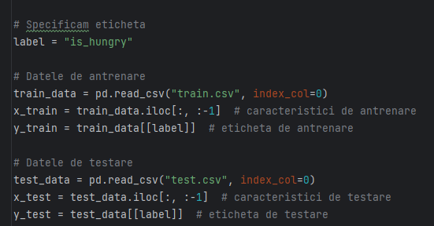
Citirea datelor
train_data: datele pentru antrenare
test_data: datele pentru testare
x_train / x_test: valorile caracteristicilor
y_train / y_test: valorile etichetei

Slide 8
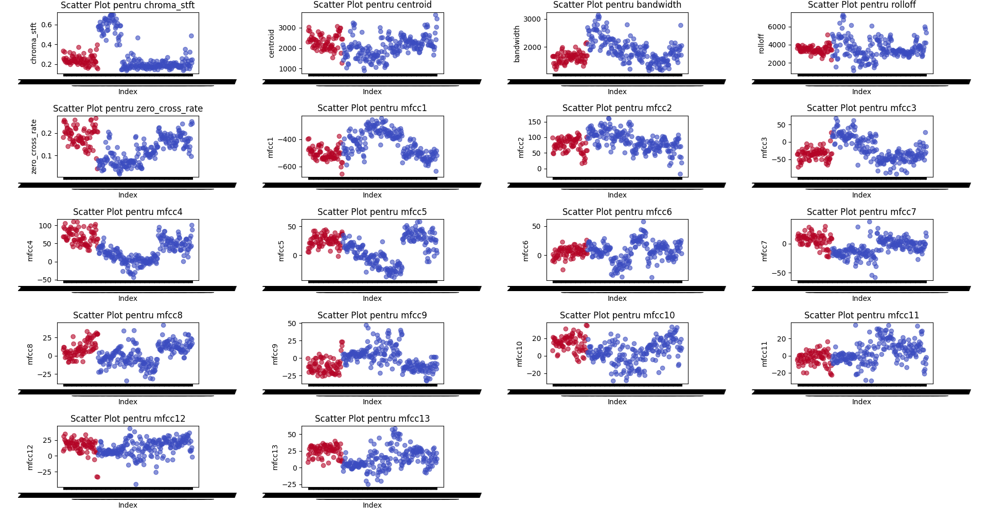
Diagrame de dispersie

Slide 9
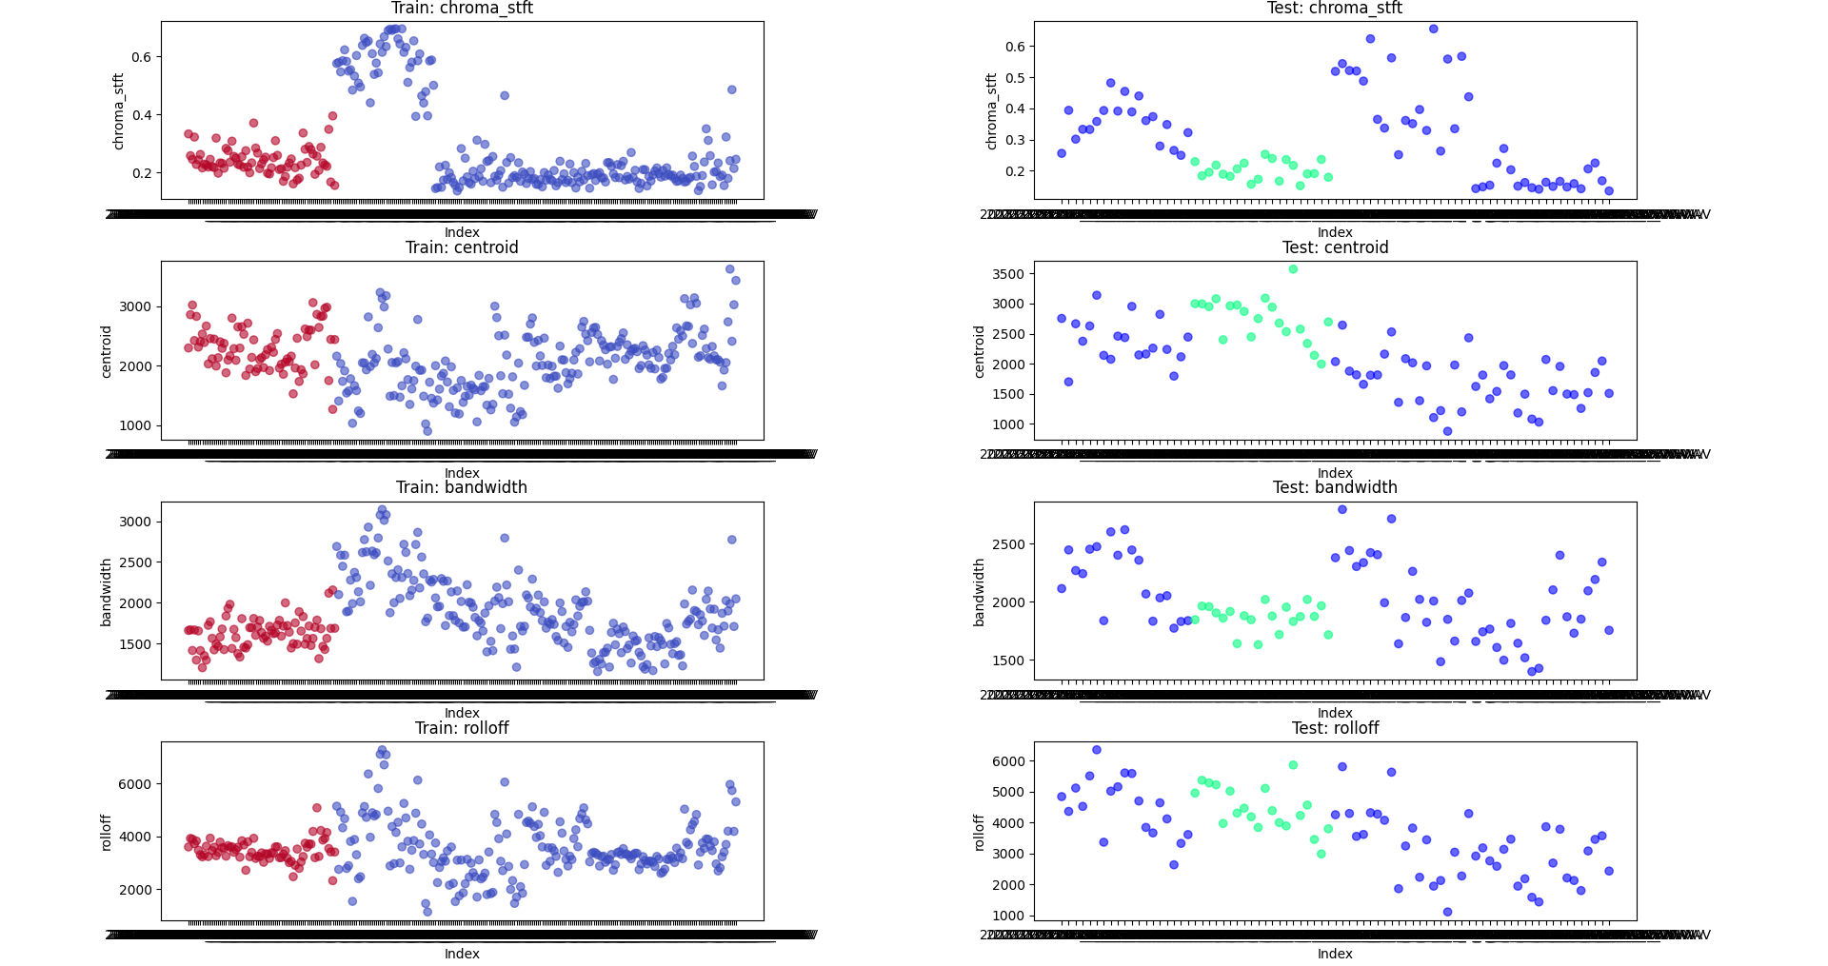
Diagrame de dispersie

Slide 10
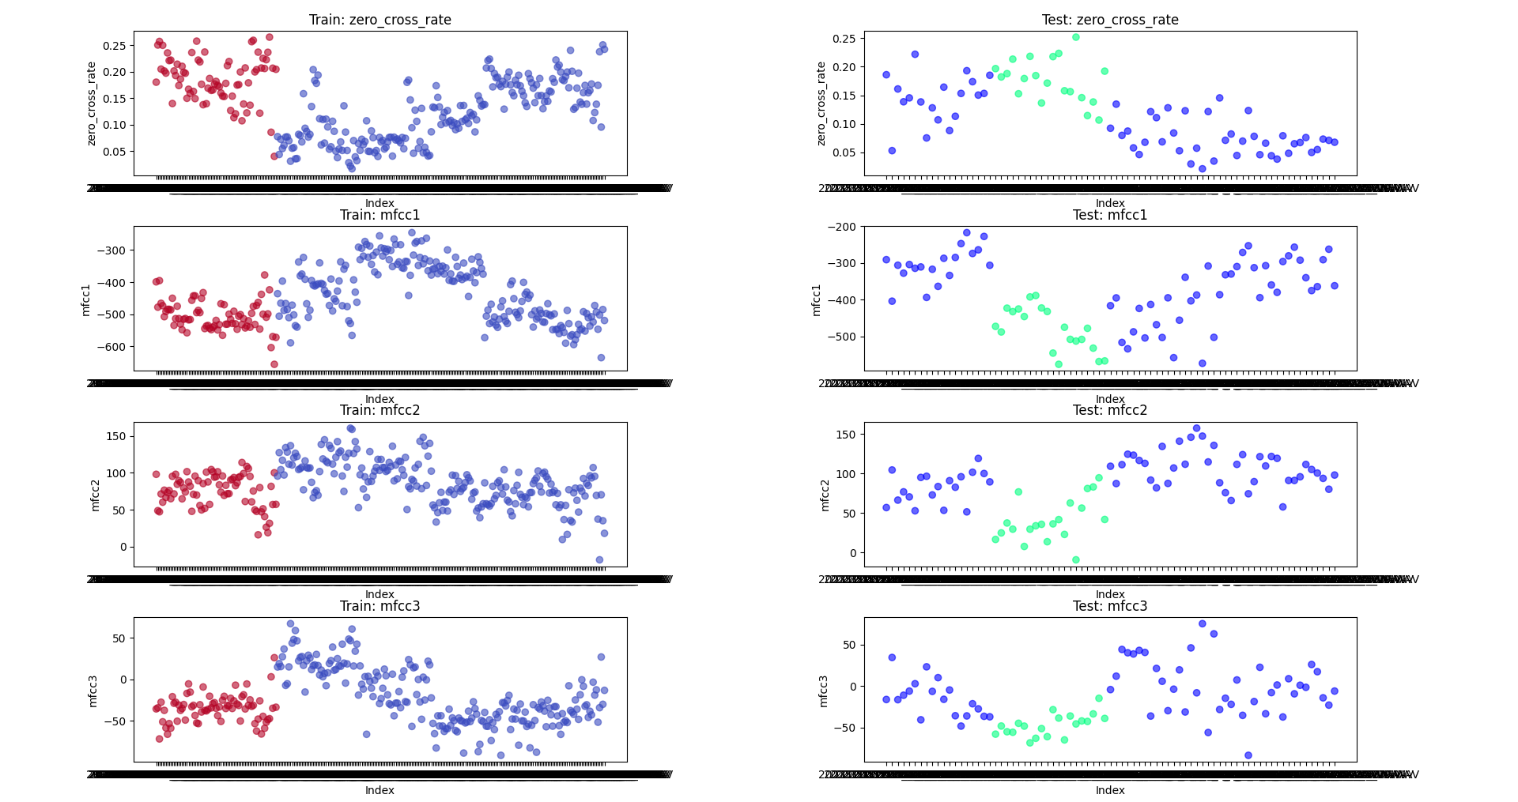
Diagrame de dispersie

Slide 11
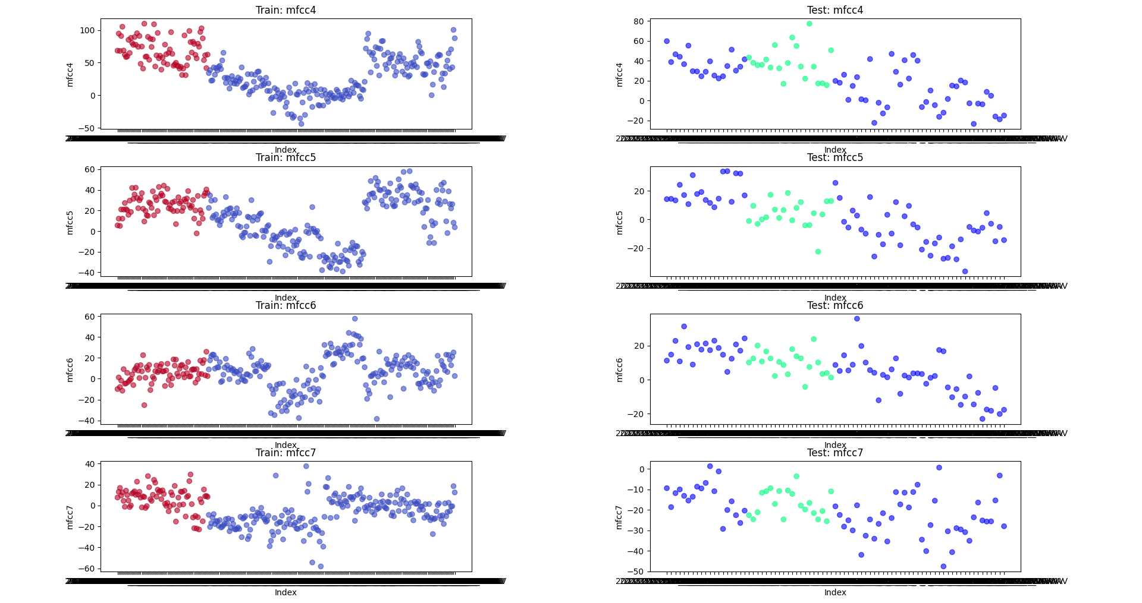
Diagrame de dispersie

Slide 12
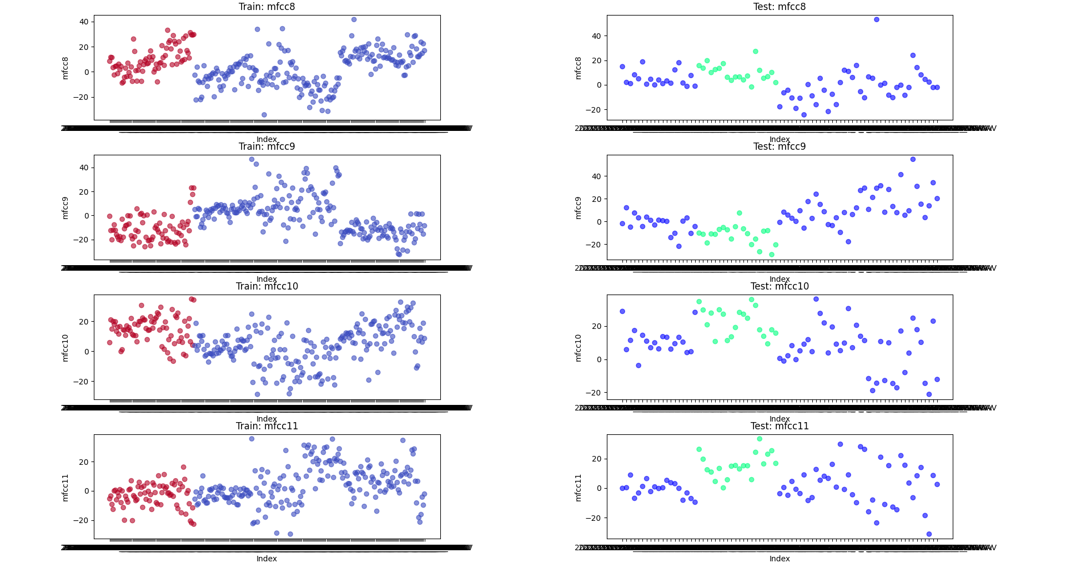
Diagrame de dispersie

Slide 13
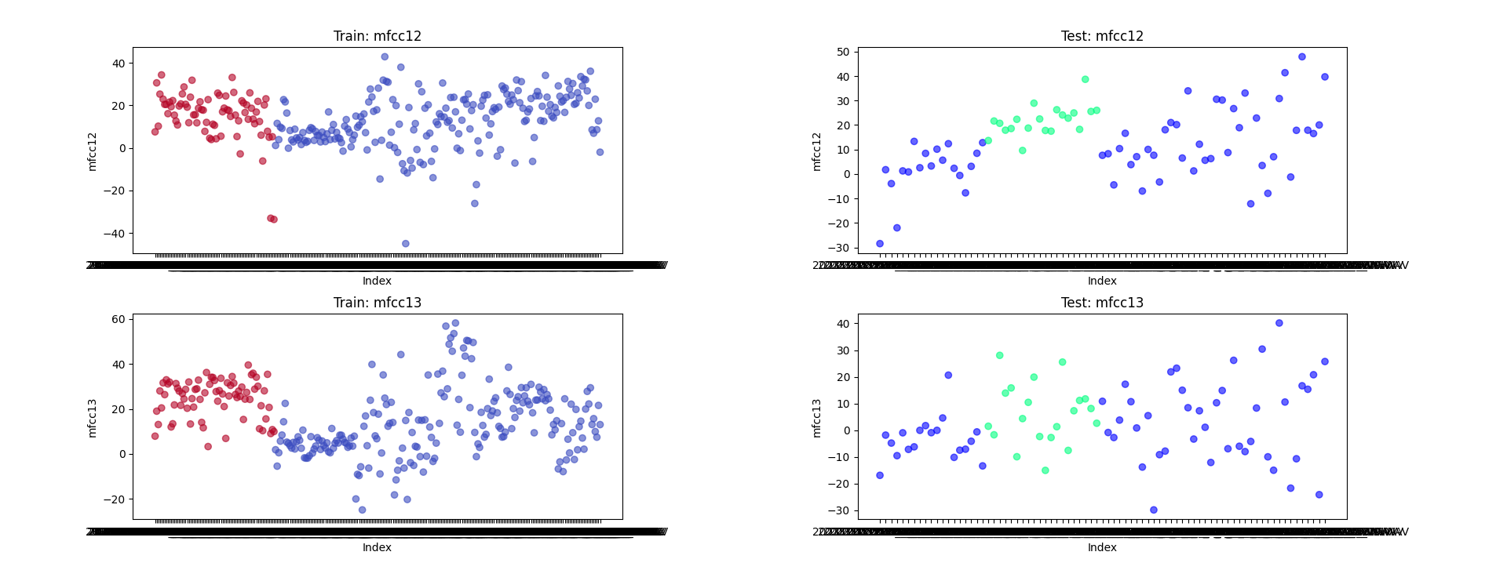
Diagrame de dispersie

Slide 14
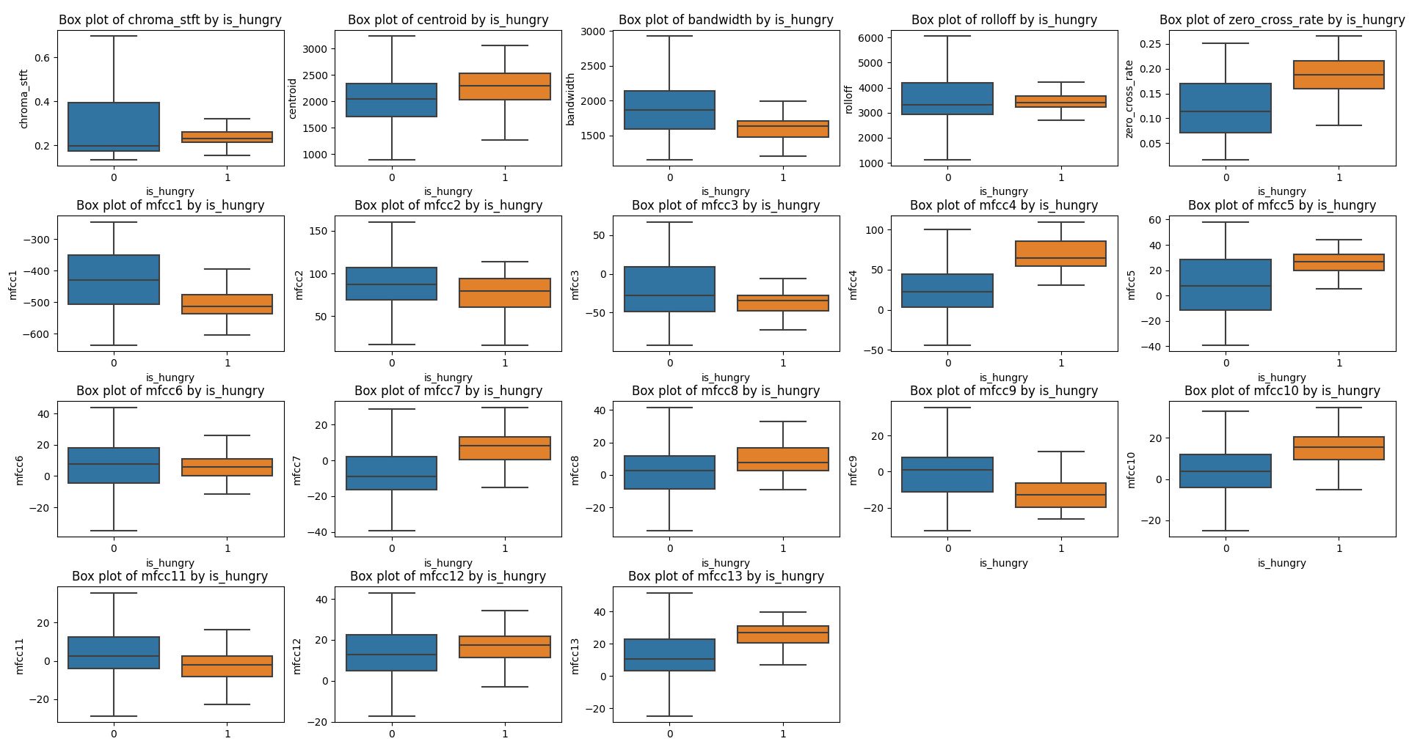
Diagrame Boxplot
Notes:
Cutia (Box): Aceasta reprezintă interquartil range (IQR) și este delimitată de primul (Q1) și al treilea (Q3) cvartil. Linia din mijlocul cutiei indică mediana datelor (Q2).
Linii orizontale (Whiskers): Acestea se extind în afara cutiei și indică variația datelor dincolo de cuartile. Ele pot reprezenta diferitele tipuri de extindere, cum ar fi 1.5 * IQR sau valori minime și maxime. Punctele din afara whisker-elor sunt considerate "outliers".
Outliers: Punctele individuale situate în afara whisker-elor sunt considerate outliers și pot reprezenta valori extrem de ridicate sau scăzute în raport cu restul datelor.

Slide 15
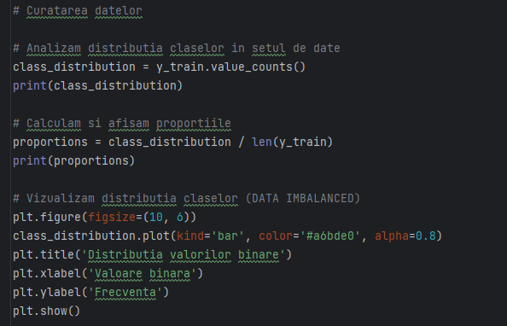
Echilibrarea datelor de antrenare

Slide 16
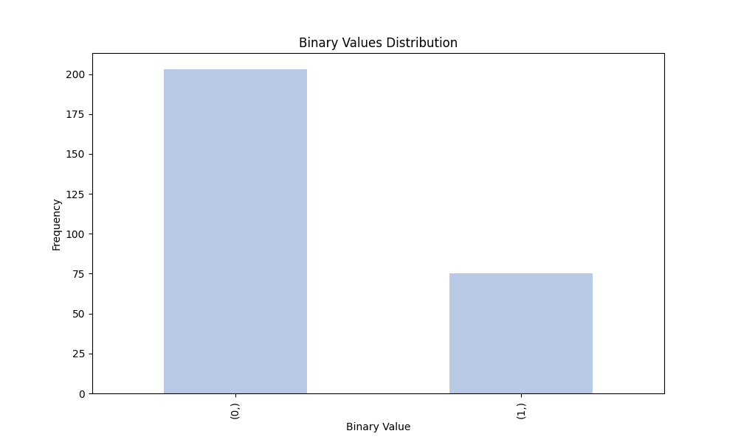
Distributia inainte de echlibrare

Slide 17
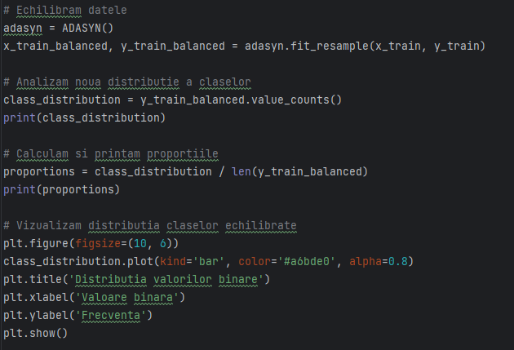
Echilibrarea datelor
Tool: ADASYN, tehnică de oversampling
Scop: de a echilibra distribuția claselor, astfel încât modelul să nu fie influențat în mod disproporționat de clasa majoritară.
Notes:
Simplu spus, ADASYN face următoarele:
Identifică exemplele din clasa minoritară care sunt mai puțin reprezentate în raport cu cele din clasa majoritară.
Pentru fiecare exemplu din clasa minoritară, determină cât de multe exemple sintetice ar trebui generate în funcție de cât de mult este supra-reprezentată clasa majoritară în jurul acelui exemplu.
Generează exemple sintetice pentru clasa minoritară în zonele mai puțin dense ale datelor, astfel încât să ajute la corectarea dezechilibrului dintre clase.

Slide 18
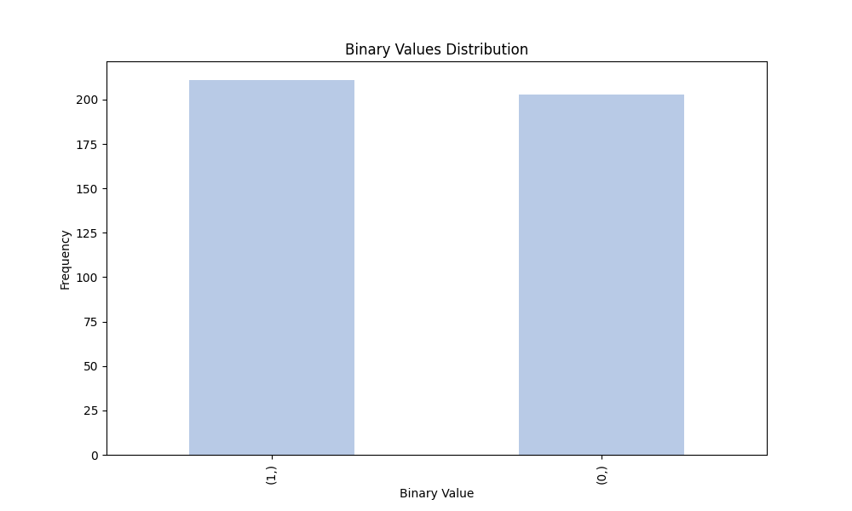
Distributia dupa echlibrare

Slide 19
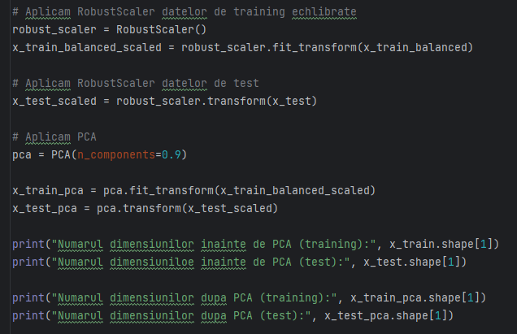
Reducerea dimensionala a datelor
Dimensiuni initiale: 18
Dimensiuni dupa PCA: 8
Notes:
Robust Scaler (scalarea robustă):
Robust: capacitatea unei tehnici sau a unui model de a funcționa eficient și coerent în prezența perturbărilor sau adevărurilor extreme
Se utilizează pentru a aduce datele la o scară comună, eliminând astfel influența outlier-ilor asupra rezultatelor modelului.
RobustScaler este ales pentru că este mai robust la prezența outlier-ilor decât scalarea standard.
Se aplică atât pe datele de antrenare echilibrate (x_train_balanced), cât și pe datele de test (x_test). Scaler-ul este potrivit folosit în același mod pe ambele seturi pentru a asigura coerența scalării între ele.
PCA (Analiză Componentelor Principale):
Folosit pentru a reduce dimensionalitatea datelor, păstrând în același timp o proporție semnificativă a variației inițiale.
n_components=0.9 indică PCA să păstreze suficiente componente pentru a explica 90% din variație.
Se aplică pe datele scalate (x_train_balanced_scaled și x_test_scaled) pentru a evita problemele legate de scala variabilelor.
Afisarea numărului de dimensiuni înainte și după PCA:
Afisează numărul de dimensiuni al seturilor de antrenare și testare înainte și după aplicarea PCA.
Acest lucru oferă o înțelegere a cât de mult a fost redusă dimensionalitatea și cât de multă informație a fost păstrată.

Slide 20
Optuna
Bibliotecă de optimizare automată a hiperparametrilor.
Scop: Găsirea valorilor optime pentru hiperparametrii unui model de invatare automata
Notes:
Se definește o funcție obiectiv (objective), care va fi minimizată sau maximizată de optuna. Această funcție primește un obiect trial, care este folosit pentru a sugera seturi de hiperparametri către optimizator. În cazul de față, se optimizează alegerea între diferite clasificatoare (algoritmi de învățare automată) prin intermediul hiperparametrului "classifier".
Pentru fiecare clasificator specificat, se definesc și se sugerează hiperparametrii specifici acelui clasificator. În cazul Logistic Regression, se sugerează parametri precum coeficientul de regularizare (C), tipul de penalizare (penalty), solver-ul pentru optimizare (solver), și, în cazul penalizării elastic net, se sugerează și raportul L1. Se creează apoi un obiect Logistic Regression cu acești hiperparametrii.
În cazul altor clasificatoare, cum ar fi KNeighbors, se sugerează și se definesc hiperparametrii specifici pentru acel clasificator.
După sugestia și definirea hiperparametrilor pentru toți clasificatorii posibili, se antrenează fiecare model pe datele de antrenare (x_train_pca, y_train_balanced).
Se creează un obiect Study cu direcția de maximizare. Apoi, se optimizează funcția obiectiv (în acest caz, se încearcă să se maximizeze acuratețea modelului) cu ajutorul optuna, utilizând un număr dat de încercări (n_trials).

Slide 21
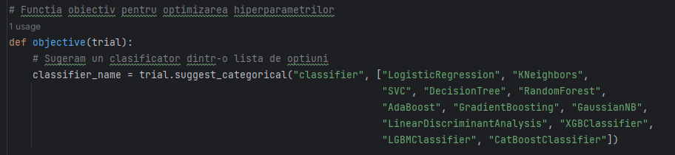
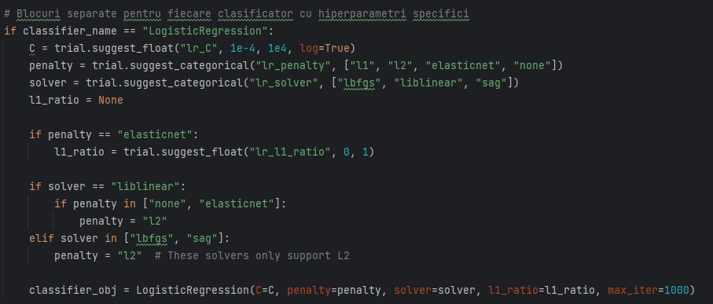
Optuna
Notes:
Optuna este o bibliotecă de optimizare a hiperparametrilor, concepută pentru a găsi automat valorile optime ale hiperparametrilor unui model de machine learning. Hiperparametrii sunt parametri aleși de către utilizator în procesul de definire și antrenare a unui model, cum ar fi rata de învățare, adâncimea unui arbore de decizie sau coeficienții unui model liniar. Alegerea corectă a acestor hiperparametri poate avea un impact semnificativ asupra performanței modelului.
C: Este parametrul de regularizare. Valoarea specificată (best_params['lr_C']) este cea găsită în timpul optimizării. Parametrul C controlează forța regularizării, iar valoarea mai mică a lui C indică o regularizare mai puternică.
Penalty (penalizare): Specifică tipul de regularizare aplicat în procesul de învățare. Există două tipuri principale de penalizare:
L1 (Lasso): Adaugă termeni la funcția de cost care sunt proporționali cu valoarea absolută a coeficienților. Poate duce la selecția automată a caracteristicilor, aducând unele coeficiente la zero.
L2 (Ridge): Adaugă termeni la funcția de cost care sunt proporționali cu pătratul valorilor coeficienților. Promovează valori mici ale coeficienților, dar nu duce la eliminarea lor completă.
solver: Este algoritmul folosit pentru optimizarea funcției de cost. Valoarea specificată (best_params['lr_solver']) este cea găsită în timpul optimizării.
'sag': Stochastic Average Gradient Descent. Este potrivit pentru seturi de date mari și poate accelera convergența pe seturi de date mari.
Se definește o funcție obiectiv (objective), care va fi minimizată sau maximizată de optuna. Această funcție primește un obiect trial, care este folosit pentru a sugera seturi de hiperparametri către optimizator. În cazul de față, se optimizează alegerea între diferite clasificatoare (algoritmi de învățare automată) prin intermediul hiperparametrului "classifier".
Pentru fiecare clasificator specificat, se definesc și se sugerează hiperparametrii specifici acelui clasificator. În cazul Logistic Regression, se sugerează parametri precum coeficientul de regularizare (C), tipul de penalizare (penalty), solver-ul pentru optimizare (solver), și, în cazul penalizării elastic net, se sugerează și raportul L1. Se creează apoi un obiect Logistic Regression cu acești hiperparametrii.
În cazul altor clasificatoare, cum ar fi KNeighbors, se sugerează și se definesc hiperparametrii specifici pentru acel clasificator.
După sugestia și definirea hiperparametrilor pentru toți clasificatorii posibili, se antrenează fiecare model pe datele de antrenare (x_train_pca, y_train_balanced).
Se creează un obiect Study cu direcția de maximizare. Apoi, se optimizează funcția obiectiv (în acest caz, se încearcă să se maximizeze acuratețea modelului) cu ajutorul optuna, utilizând un număr dat de încercări (n_trials).

Slide 22
Optuna
C: parametrul de regularizare. Controlează forța regularizării, iar valoarea mai mică a lui C indică o regularizare mai puternică.
Penalty (penalizare): Specifică tipul de regularizare aplicat în procesul de învățare. Există două tipuri principale de penalizare:
L1 (Lasso): Adaugă termeni la funcția de cost care sunt proporționali cu valoarea absolută a coeficienților. Poate duce la selecția automată a caracteristicilor, aducând unele coeficiente la zero.
L2 (Ridge): Adaugă termeni la funcția de cost care sunt proporționali cu pătratul valorilor coeficienților. Promovează valori mici ale coeficienților, dar nu duce la eliminarea lor completă.
solver: Este algoritmul folosit pentru optimizarea funcției de cost.
Notes:
Optuna este o bibliotecă de optimizare a hiperparametrilor, concepută pentru a găsi automat valorile optime ale hiperparametrilor unui model de machine learning. Hiperparametrii sunt parametri aleși de către utilizator în procesul de definire și antrenare a unui model, cum ar fi rata de învățare, adâncimea unui arbore de decizie sau coeficienții unui model liniar. Alegerea corectă a acestor hiperparametri poate avea un impact semnificativ asupra performanței modelului.
C: Este parametrul de regularizare. Valoarea specificată (best_params['lr_C']) este cea găsită în timpul optimizării. Parametrul C controlează forța regularizării, iar valoarea mai mică a lui C indică o regularizare mai puternică.
Penalty (penalizare): Specifică tipul de regularizare aplicat în procesul de învățare. Există două tipuri principale de penalizare:
L1 (Lasso): Adaugă termeni la funcția de cost care sunt proporționali cu valoarea absolută a coeficienților. Poate duce la selecția automată a caracteristicilor, aducând unele coeficiente la zero.
L2 (Ridge): Adaugă termeni la funcția de cost care sunt proporționali cu pătratul valorilor coeficienților. Promovează valori mici ale coeficienților, dar nu duce la eliminarea lor completă.
solver: Este algoritmul folosit pentru optimizarea funcției de cost. Valoarea specificată (best_params['lr_solver']) este cea găsită în timpul optimizării.
'sag': Stochastic Average Gradient Descent. Este potrivit pentru seturi de date mari și poate accelera convergența pe seturi de date mari.
Se definește o funcție obiectiv (objective), care va fi minimizată sau maximizată de optuna. Această funcție primește un obiect trial, care este folosit pentru a sugera seturi de hiperparametri către optimizator. În cazul de față, se optimizează alegerea între diferite clasificatoare (algoritmi de învățare automată) prin intermediul hiperparametrului "classifier".
Pentru fiecare clasificator specificat, se definesc și se sugerează hiperparametrii specifici acelui clasificator. În cazul Logistic Regression, se sugerează parametri precum coeficientul de regularizare (C), tipul de penalizare (penalty), solver-ul pentru optimizare (solver), și, în cazul penalizării elastic net, se sugerează și raportul L1. Se creează apoi un obiect Logistic Regression cu acești hiperparametrii.
În cazul altor clasificatoare, cum ar fi KNeighbors, se sugerează și se definesc hiperparametrii specifici pentru acel clasificator.
După sugestia și definirea hiperparametrilor pentru toți clasificatorii posibili, se antrenează fiecare model pe datele de antrenare (x_train_pca, y_train_balanced).
Se creează un obiect Study cu direcția de maximizare. Apoi, se optimizează funcția obiectiv (în acest caz, se încearcă să se maximizeze acuratețea modelului) cu ajutorul optuna, utilizând un număr dat de încercări (n_trials).

Slide 23
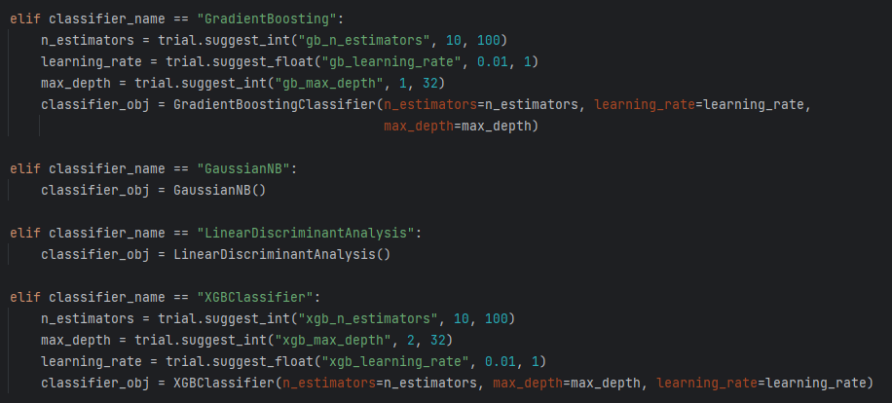
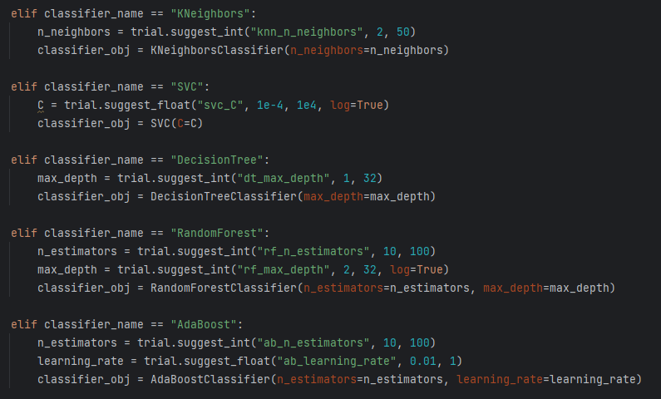
Optuna
Notes:
KNeighbors (K-Nearest Neighbors):
Principiu de funcționare: Clasifică un punct de date prin votul majoritar al celor mai apropiați k vecini.
Utilizare recomandată: Funcționează bine pentru seturi de date mici și mijlocii, în special când datele sunt distribuite uniform.
SVC (Support Vector Classifier):
Principiu de funcționare: Identifică un hiperplan optim care separă seturile de date într-un spațiu multidimensional.
Utilizare recomandată: Potrivit pentru clasificarea binară și probleme de regresie.
Decision Tree (Arbore de Decizie):
Principiu de funcționare: Creează un model în formă de arbore, luând decizii succesive pe baza caracteristicilor.
Utilizare recomandată: Ușor de înțeles, potrivit pentru seturi de date cu caracteristici explicite.
Random Forest:
Principiu de funcționare: Construiește mai mulți arbori de decizie și combină rezultatele pentru a îmbunătăți generalizarea.
Utilizare recomandată: Reducerea riscului de overfitting, eficient pe seturi de date mari.
AdaBoost (Adaptive Boosting):
Principiu de funcționare: Îmbunătățește performanța modelelor slabe prin ponderarea diferită a exemplelor greșite.
Utilizare recomandată: Util în cazul modelelor slabe, cum ar fi arborii de decizie.
Gradient Boosting:
Principiu de funcționare: Construiește modele în serie, fiecare corectând erorile celor precedente.
Utilizare recomandată: Performanță excelentă, dar poate fi sensibil la overfitting.
Gaussian Naive Bayes:
Principiu de funcționare: Se bazează pe teorema lui Bayes și presupune independența dintre caracteristici.
Utilizare recomandată: Eficient în cazul unor seturi de date cu presupuneri naive.
Linear Discriminant Analysis (LDA):
Principiu de funcționare: Găsește proiecții care maximizează separația între clase într-un spațiu multidimensional.
Utilizare recomandată: Potrivit pentru clasificarea binară sau multiplă cu seturi de date relativ mari.
XGBoost:
Principiu de funcționare: Implementează un algoritm de gradient boosting optimizat, cu funcționalități speciale precum regularizare și gestionarea valorilor lipsă.
Utilizare recomandată: Puternic și eficient pentru un spectru larg de probleme, de la clasificare la regresie.

Slide 24
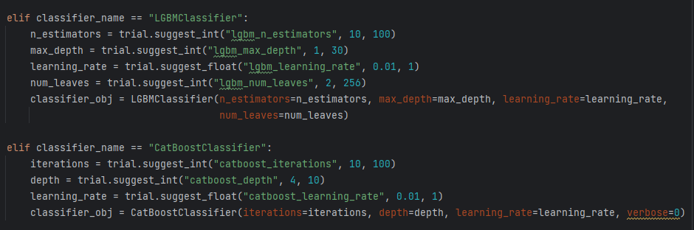
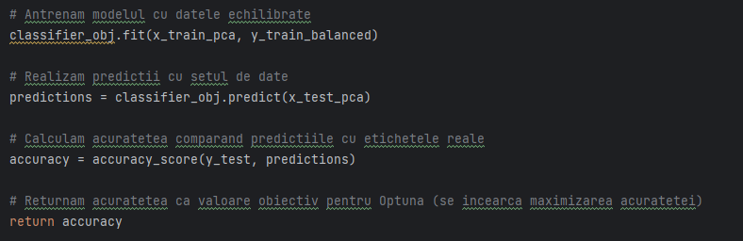
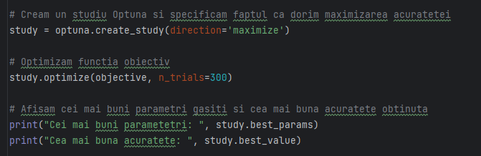
Optuna
Notes:
LightGBM:
n_estimators: Numărul de etape (arbori) în ansamblu.
max_depth: Adâncimea maximă a fiecărui arbore.
learning_rate: Rata de învățare.
num_leaves: Numărul maxim de frunze în fiecare arbore.
CatBoost:
iterations: Numărul total de etape de ansamblu.
depth: Adâncimea maximă a fiecărui arbore.
learning_rate: Rata de învățare.
LightGBM (Light Gradient Boosting Machine):
Tip: Este un algoritm de tip boosting (îmbunătățire) bazat pe arbori de decizie.
Caracteristici notabile:
Eficient din punct de vedere computațional și potrivit pentru seturi de date mari.
Implementează un algoritm de creștere a gradientului pe bază de lumină.
Poate gestiona seturi de date cu milioane de instanțe și dimensiuni mari ale caracteristicilor.
Poate efectua antrenarea pe mai multe procesoare și este potrivit pentru distribuție pe cluster.
CatBoost:
Tip: Este, de asemenea, un algoritm de tip boosting bazat pe arbori de decizie.
Caracteristici notabile:
Este special conceput pentru a gestiona variabilele categorice fără conversii suplimentare.
Poate automatiza preprocesarea datelor categorice și este robust în fața overfitting-ului.
Implementează un algoritm eficient de creștere a gradientului.
Poate fi eficient în timp și performant în comparație cu alți algoritmi, în special pentru datele cu multe categorii.
Are facilități încorporate pentru gestionarea problemelor de clasificare și regresie.

Slide 25
Optuna
KNeighbors (K-Nearest Neighbors):
Clasifică un punct de date prin votul majoritar al celor mai apropiați k vecini.
SVC (Support Vector Classifier)
Identifică un hiperplan optim care separă seturile de date într-un spațiu multidimensional.
Decision Tree (Arbore de Decizie):
Creează un model în formă de arbore, luând decizii succesive pe baza caracteristicilor.
Random Forest:
Construiește mai mulți arbori de decizie și combină rezultatele pentru a îmbunătăți generalizarea.
AdaBoost (Adaptive Boosting):
Îmbunătățește performanța modelelor slabe prin ponderarea diferită a exemplelor greșite.
Gradient Boosting:
Construiește modele în serie, fiecare corectând erorile celor precedente.
Notes:
KNeighbors (K-Nearest Neighbors):
Principiu de funcționare: Clasifică un punct de date prin votul majoritar al celor mai apropiați k vecini.
Utilizare recomandată: Funcționează bine pentru seturi de date mici și mijlocii, în special când datele sunt distribuite uniform.
SVC (Support Vector Classifier):
Principiu de funcționare: Identifică un hiperplan optim care separă seturile de date într-un spațiu multidimensional.
Utilizare recomandată: Potrivit pentru clasificarea binară și probleme de regresie.
Decision Tree (Arbore de Decizie):
Principiu de funcționare: Creează un model în formă de arbore, luând decizii succesive pe baza caracteristicilor.
Utilizare recomandată: Ușor de înțeles, potrivit pentru seturi de date cu caracteristici explicite.
Random Forest:
Principiu de funcționare: Construiește mai mulți arbori de decizie și combină rezultatele pentru a îmbunătăți generalizarea.
Utilizare recomandată: Reducerea riscului de overfitting, eficient pe seturi de date mari.
AdaBoost (Adaptive Boosting):
Principiu de funcționare: Îmbunătățește performanța modelelor slabe prin ponderarea diferită a exemplelor greșite.
Utilizare recomandată: Util în cazul modelelor slabe, cum ar fi arborii de decizie.
Gradient Boosting:
Principiu de funcționare: Construiește modele în serie, fiecare corectând erorile celor precedente.
Utilizare recomandată: Performanță excelentă, dar poate fi sensibil la overfitting.
Gaussian Naive Bayes:
Principiu de funcționare: Se bazează pe teorema lui Bayes și presupune independența dintre caracteristici.
Utilizare recomandată: Eficient în cazul unor seturi de date cu presupuneri naive.
Linear Discriminant Analysis (LDA):
Principiu de funcționare: Găsește proiecții care maximizează separația între clase într-un spațiu multidimensional.
Utilizare recomandată: Potrivit pentru clasificarea binară sau multiplă cu seturi de date relativ mari.
XGBoost:
Principiu de funcționare: Implementează un algoritm de gradient boosting optimizat, cu funcționalități speciale precum regularizare și gestionarea valorilor lipsă.
Utilizare recomandată: Puternic și eficient pentru un spectru larg de probleme, de la clasificare la regresie.

Slide 26
Optuna
Gaussian Naive Bayes:
Se bazează pe teorema lui Bayes și presupune independența dintre caracteristici.
Linear Discriminant Analysis (LDA):
Găsește proiecții care maximizează separația între clase într-un spațiu multidimensional.
XGBoost:
Implementează un algoritm de gradient boosting optimizat, cu funcționalități speciale precum regularizare și gestionarea valorilor lipsă.
LightGBM (Light Gradient Boosting Machine):
Este un algoritm de tip boosting (îmbunătățire) bazat pe arbori de decizie.
Implementează un algoritm de creștere a gradientului pe bază de lumină.
Poate gestiona seturi de date cu milioane de instanțe și dimensiuni mari ale caracteristicilor.
CatBoost:
Algoritm de tip boosting bazat pe arbori de decizie.
Este special conceput pentru a gestiona variabilele categorice fără conversii suplimentare.
Implementează un algoritm eficient de creștere a gradientului.
Notes:
KNeighbors (K-Nearest Neighbors):
Principiu de funcționare: Clasifică un punct de date prin votul majoritar al celor mai apropiați k vecini.
Utilizare recomandată: Funcționează bine pentru seturi de date mici și mijlocii, în special când datele sunt distribuite uniform.
SVC (Support Vector Classifier):
Principiu de funcționare: Identifică un hiperplan optim care separă seturile de date într-un spațiu multidimensional.
Utilizare recomandată: Potrivit pentru clasificarea binară și probleme de regresie.
Decision Tree (Arbore de Decizie):
Principiu de funcționare: Creează un model în formă de arbore, luând decizii succesive pe baza caracteristicilor.
Utilizare recomandată: Ușor de înțeles, potrivit pentru seturi de date cu caracteristici explicite.
Random Forest:
Principiu de funcționare: Construiește mai mulți arbori de decizie și combină rezultatele pentru a îmbunătăți generalizarea.
Utilizare recomandată: Reducerea riscului de overfitting, eficient pe seturi de date mari.
AdaBoost (Adaptive Boosting):
Principiu de funcționare: Îmbunătățește performanța modelelor slabe prin ponderarea diferită a exemplelor greșite.
Utilizare recomandată: Util în cazul modelelor slabe, cum ar fi arborii de decizie.
Gradient Boosting:
Principiu de funcționare: Construiește modele în serie, fiecare corectând erorile celor precedente.
Utilizare recomandată: Performanță excelentă, dar poate fi sensibil la overfitting.
Gaussian Naive Bayes:
Principiu de funcționare: Se bazează pe teorema lui Bayes și presupune independența dintre caracteristici.
Utilizare recomandată: Eficient în cazul unor seturi de date cu presupuneri naive.
Linear Discriminant Analysis (LDA):
Principiu de funcționare: Găsește proiecții care maximizează separația între clase într-un spațiu multidimensional.
Utilizare recomandată: Potrivit pentru clasificarea binară sau multiplă cu seturi de date relativ mari.
XGBoost:
Principiu de funcționare: Implementează un algoritm de gradient boosting optimizat, cu funcționalități speciale precum regularizare și gestionarea valorilor lipsă.
Utilizare recomandată: Puternic și eficient pentru un spectru larg de probleme, de la clasificare la regresie.

Slide 27
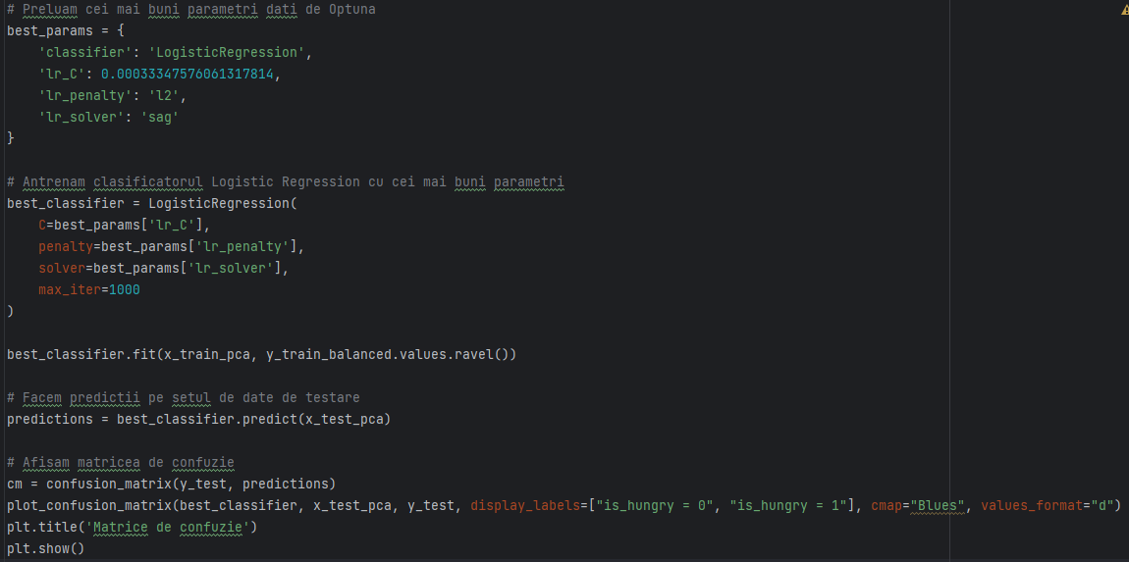
Logistic Regression
Notes:
În regresia logistică, se folosește o funcție logistică (sau sigmoid) pentru a transforma o combinație liniară a caracteristicilor într-o probabilitate. Funcția logistică este definită astfel: 1/(1+e^(-x))
Această funcție produce valori între 0 și 1, ceea ce face posibilă interpretarea rezultatelor ca probabilități.
C: Este parametrul de regularizare. Valoarea specificată (best_params['lr_C']) este cea găsită în timpul optimizării. Parametrul C controlează forța regularizării, iar valoarea mai mică a lui C indică o regularizare mai puternică.
Penalty (penalizare): Specifică tipul de regularizare aplicat în procesul de învățare. Există două tipuri principale de penalizare:
L1 (Lasso): Adaugă termeni la funcția de cost care sunt proporționali cu valoarea absolută a coeficienților. Poate duce la selecția automată a caracteristicilor, aducând unele coeficiente la zero.
L2 (Ridge): Adaugă termeni la funcția de cost care sunt proporționali cu pătratul valorilor coeficienților. Promovează valori mici ale coeficienților, dar nu duce la eliminarea lor completă.
solver: Este algoritmul folosit pentru optimizarea funcției de cost. Valoarea specificată (best_params['lr_solver']) este cea găsită în timpul optimizării.
'sag': Stochastic Average Gradient Descent. Este potrivit pentru seturi de date mari și poate accelera convergența pe seturi de date mari.
Regresia logistică presupune existența unui model liniar între variabilele de intrare (caracteristici) și probabilitatea logaritmică a apartenenței la clasa pozitivă.
Funcția de Decizie: Se utilizează un prag (de obicei 0.5) pentru a decide la ce clasă să fie asignată o observație pe baza probabilității estimate. Dacă probabilitatea estimată este mai mare decât pragul, observația este clasificată în clasa pozitivă; altfel, este clasificată în clasa negativă.
Antrenamentul prin Maximizarea Likelihood-ului: În procesul de antrenare, regresia logistică maximizează funcția de likelihood pentru a găsi coeficienții modelului care fac observațiile de antrenare cele mai probabile. În practică, se minimizează log-likelihood-ul negativ, ceea ce este echivalent cu minimizarea entropiei încrucișate (cross-entropy).

Slide 28
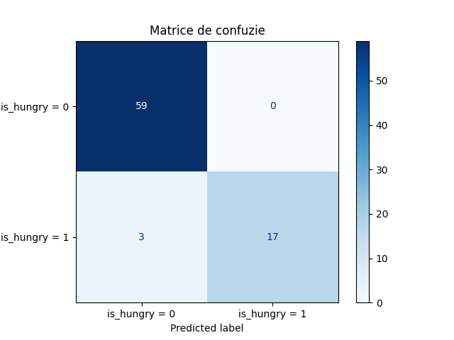
Rezultate
Acuratete: 96.2%

Slide 29
Mulţumesc
pentru atenţie!

